Slide 1
OTTO E-COMMERCE RECOMMEND SYSTEM
황수진 (60201717), 이수인 (60201694), 안미르 (60203026), 오현영 (60201340)

Slide 2
01
PROBLEM DEFINITION
문제 정의
02
DATA DESCRIPTION
데이터 설명
03
EDA
04
MODEL IMPLEMENTATION
모델 구현
04
CONCLUSION
결론

Slide 3
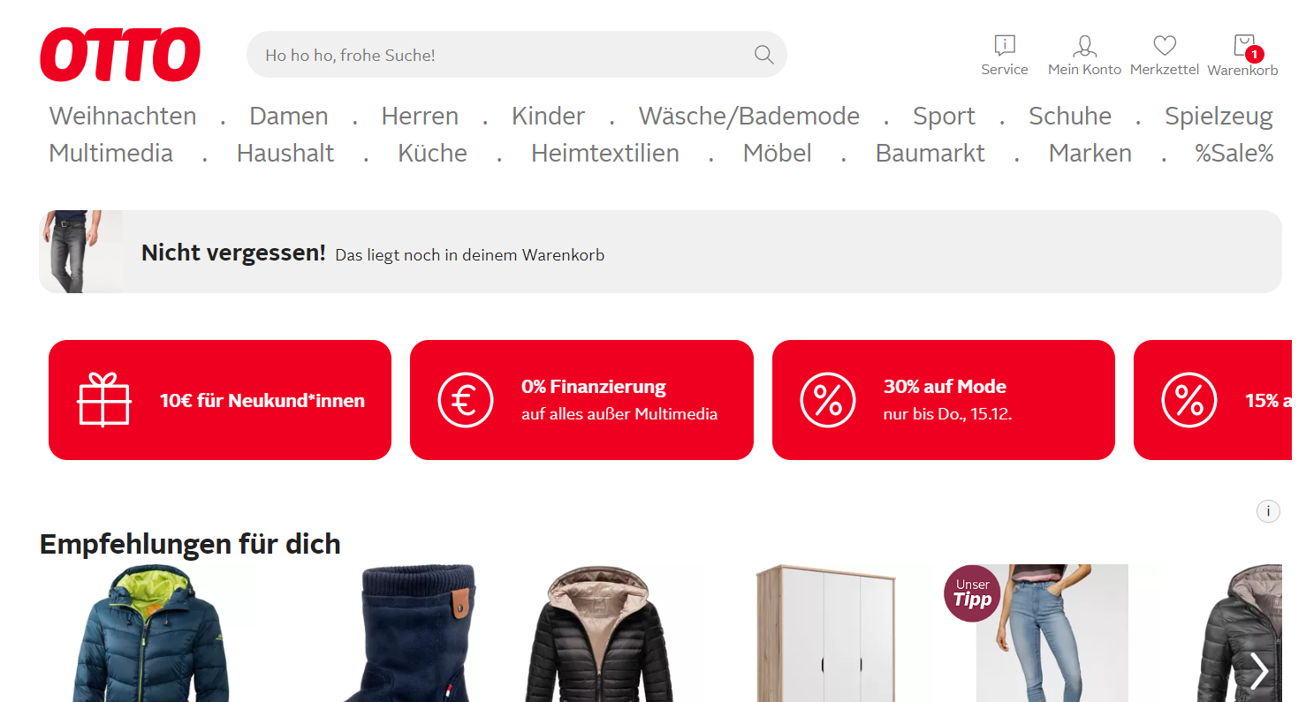


1. Problem Definition
Germany’s Biggest e-commerce platform : OTTO
Multi – objective
Recommend System

Slide 4
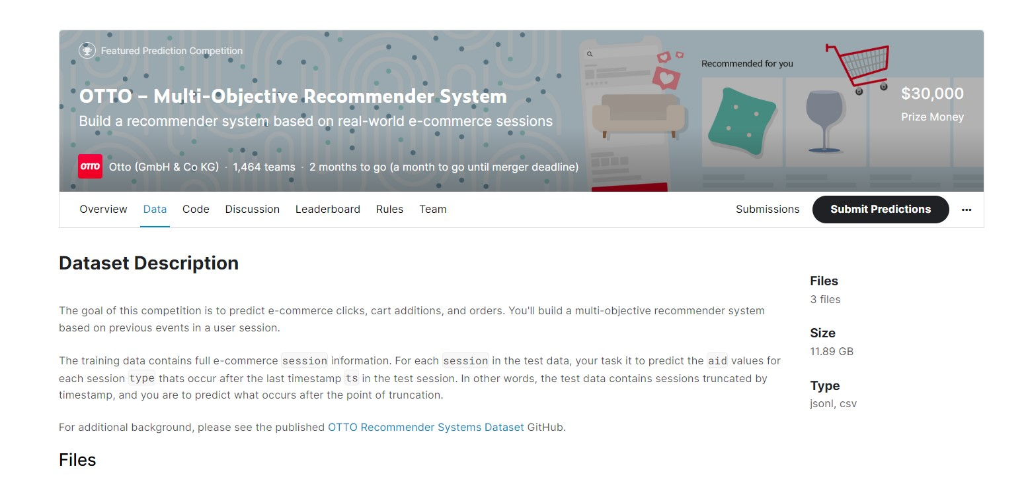
2. Data Description
(Kaggle) OTTO Recommender Systems Dataset
Data Size
→ EDA는 1000만 개만 뽑아서 진행

Slide 5
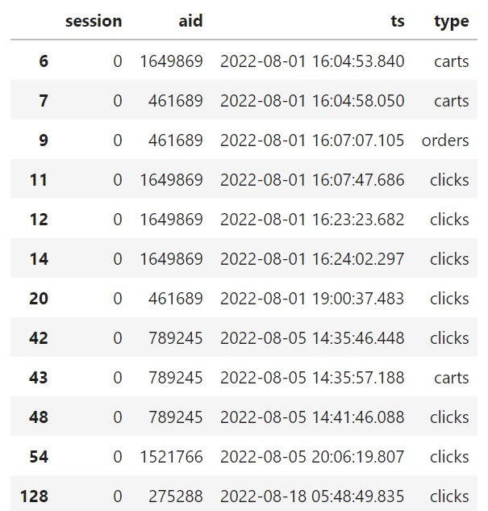
2. Data Description
JSON
CSV
Session
Aid
Ts
Type
- Customer ID
- Product ID
-Timestamp
- Event Type
2022. 07. 31.
2022. 08. 28.
Clicks
Carts
Orders

Slide 6
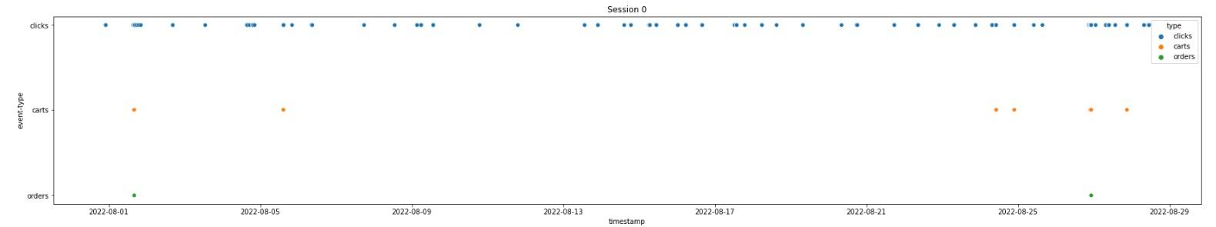
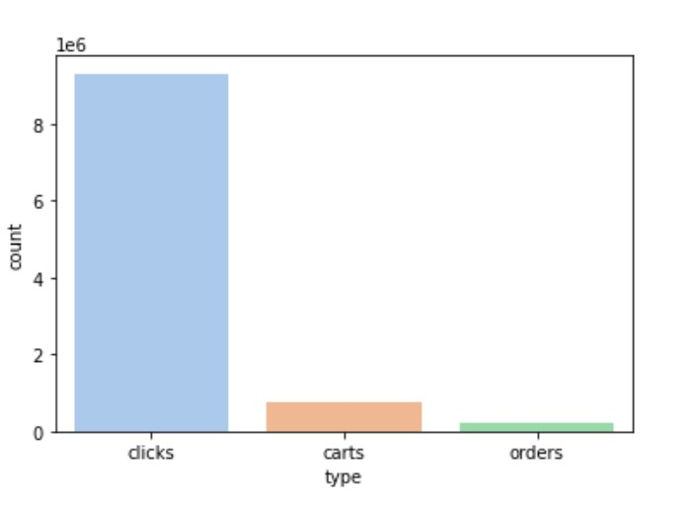
2. Data Description
Session
Aid
Ts
Type
- Customer ID
- Product ID
-Timestamp
- Event Type
Clicks
Carts
Orders

Slide 7

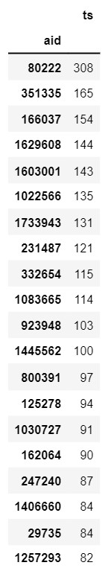
3. EDA
- (LEFT) The most added item in the cart (top 20)
- (RIGHT) Best selling item (top 20)
60%
Match Rate between left and right

Slide 8
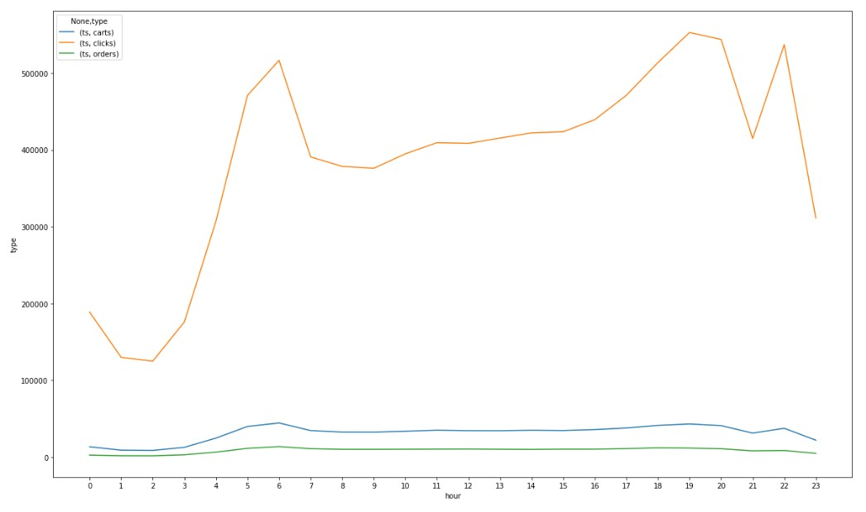
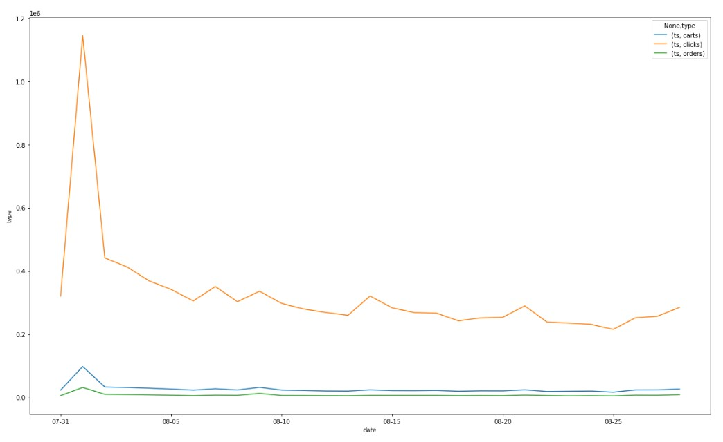
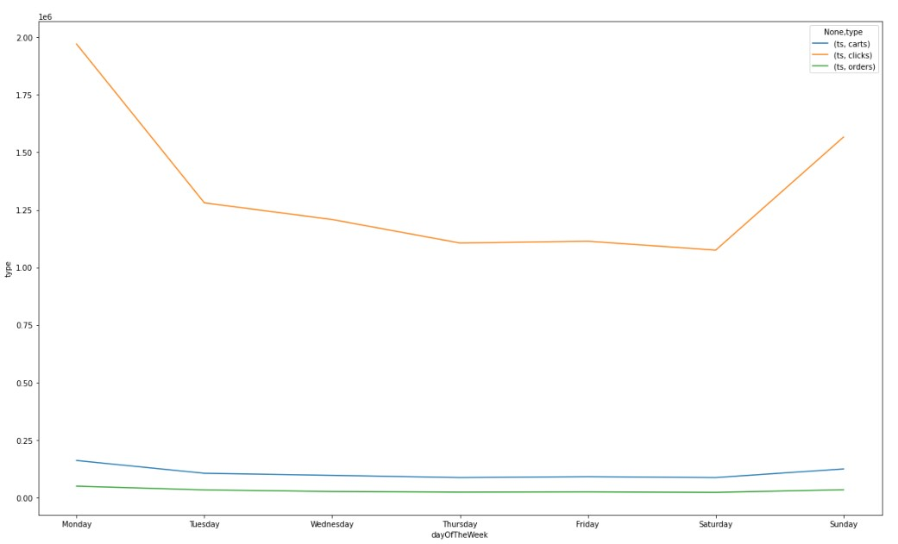
3. EDA
(Time of the day – Type)
(Date – Type)
(Day of the week – Type)
낮에 활동량 증가
세 곡선의 양상 유사
오전 6시와 오후 9시 첨점 발생
8월 3일에 활동량 증가
월요일, 일요일 클릭 수 가 다른 요일에 비해 높음
Click 수 증가가 주문량 증가로 이어지는 정도가 미미

Slide 9
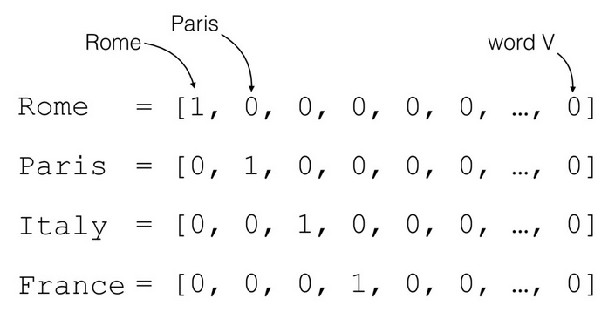
4. MODEL IMPLEMENTATION
One-Hot
Encoding
RNN
[RNN을 위한 전처리]
데이터 축소
Session별로 분리
전제 / Event Type 고려 안 함
(Distinct/Unique) ProductId One Hot Encoding

Slide 10

4. MODEL IMPLEMENTATION
One-Hot
Encoding
RNN
[RNN – Recurrent Neural Network (순환 신경망)]
RNN은 입출력을 시퀀스 단위로 처리하는 딥러닝 모델
이전 정보를 기반으로 미래값 예측
시계열 데이터에 적합

Slide 11


4. MODEL IMPLEMENTATION
One Hot Encoding
RNN
EDA

Slide 12
5. CONCLUSION
현재 진행된 상황
+ EDA 완료
+ Json to Dataframe
+ OneHotEncoding을 위한 Distinct Product Id 축소
+ RNN 로컬로 테스트
개선해야 하는 점
- Event Type 을 고려하지 않음
- 시퀀스 다음 올 product 하나만 예측 가능

